Slide 1
OTB-Evidensgrupp
24:e maj, 2019
Stockholm
OTB Dialogmöte och vårmöte

Slide 2
Syfte
Saknar systematiskt arbete runt evidensfrågor
Andra vård/hälso professioner har liknande arbetsgrupper
Träffade första gången den 6:e september 2018
Överens att börja jobba med detta och har fått resurser från OTB och respektive arbetsgivare

Slide 3
Gruppmedlemmar
David Rusaw
Gustav Jarl
Ulla Tang Hellstrand
Erika Nordén
Anton Johannesson
Magnus Lilja
Göran Sigblad
Claes Esplund
Jessica Crafoord

Slide 4
Vision
…att samla in och presentera evidens inom det ortopedtekniska området
Vara delaktig i Socialstyrelsens framtagning av nationella riktlinjer
Synliggöra och stötta ortopedteknisk evidens inom svensk sjukvård

Slide 5
Avslutade arbete
Utvärdering av lämpliga arbetsområden
Identifierat knäartros utifrån Socialstyrelsens riktlinjer
Arbetat med en dokument granskning (Scoping Review) över knäartros
  Granskat internationella, nationella och regionala riktlinjer/vårdprogram
  Systematisk granskning av internationella och nationella riktlinjer
Notes:
Firma tom 31:a december 2017

Slide 6
Pågående arbete
Publicering av resultat för tidigare nämnt manuskript
  (inlämnade till Prosthetics & Orthotics International)
Behålla kontakt med Socialstyrelsen

Slide 7
Nordic Clinical Guidelines for Orthotic Treatment of Osteoarthritis of the Knee: A Systematic Review Using the AGREE II Instrument
David Rusaw, Gustav Jarl, Ulla Tang Hellstrand, Erika Nordén, Anton Johannesson
Systematisk litteratursökning och kontakt med patient-/intressegrupper
”Riktlinjer för ortopedteknisk behandling av knäartros”
Inom nordiska länder identifierade 4 riktlinjer (3 hälso myndigheter (SV, NO, DK) och en läkarförening (FI))

Slide 8
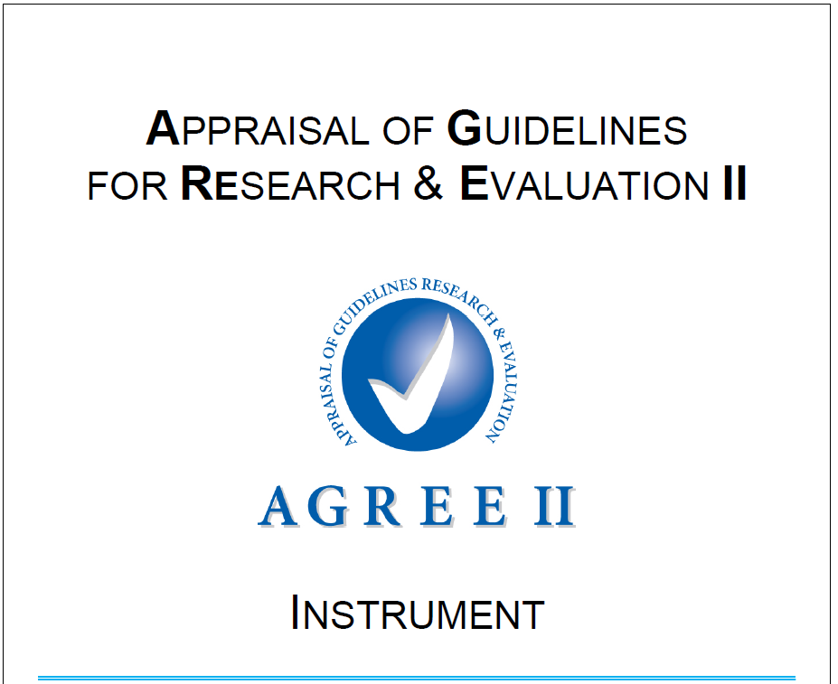
Notes:
AGREE II är ett internationellt verktyg som används till att bedöma kvaliteten och rapportering av kliniska riktlinjer.

Slide 9
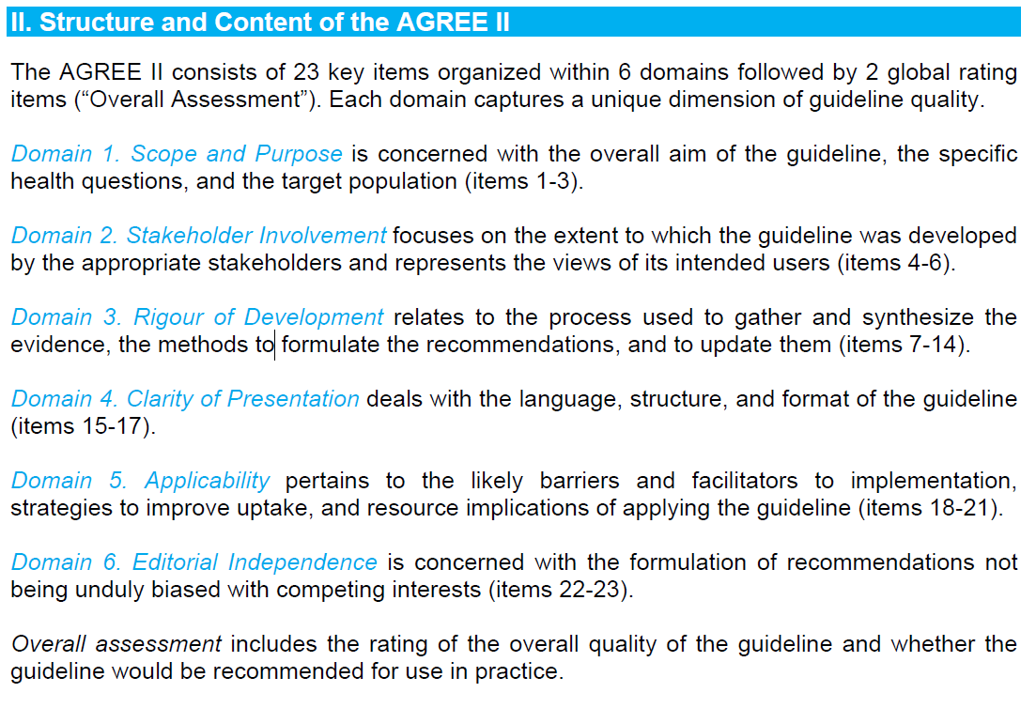
Notes:
Hur man går tillväg vid användning av AGREE II är i grund ganska enkelt: man går systematisk igenom hur dessa kliniska riktlinjer har framtagits men också hjälper till att kontrollera själva innehållet. Den innehåller 23 centrala frågor som fördelas i 6 domäner:

Slide 10
Notes:
Omfattningen och Syfte, Intressenternas deltagande, Tillvägagångssätt, Hur den är framställd, Tillämplighet och Redaktionell oberoende. Varje del besvaras med en 7-gradig skala: Håller inte med alls – Instämmer helt.

Slide 11
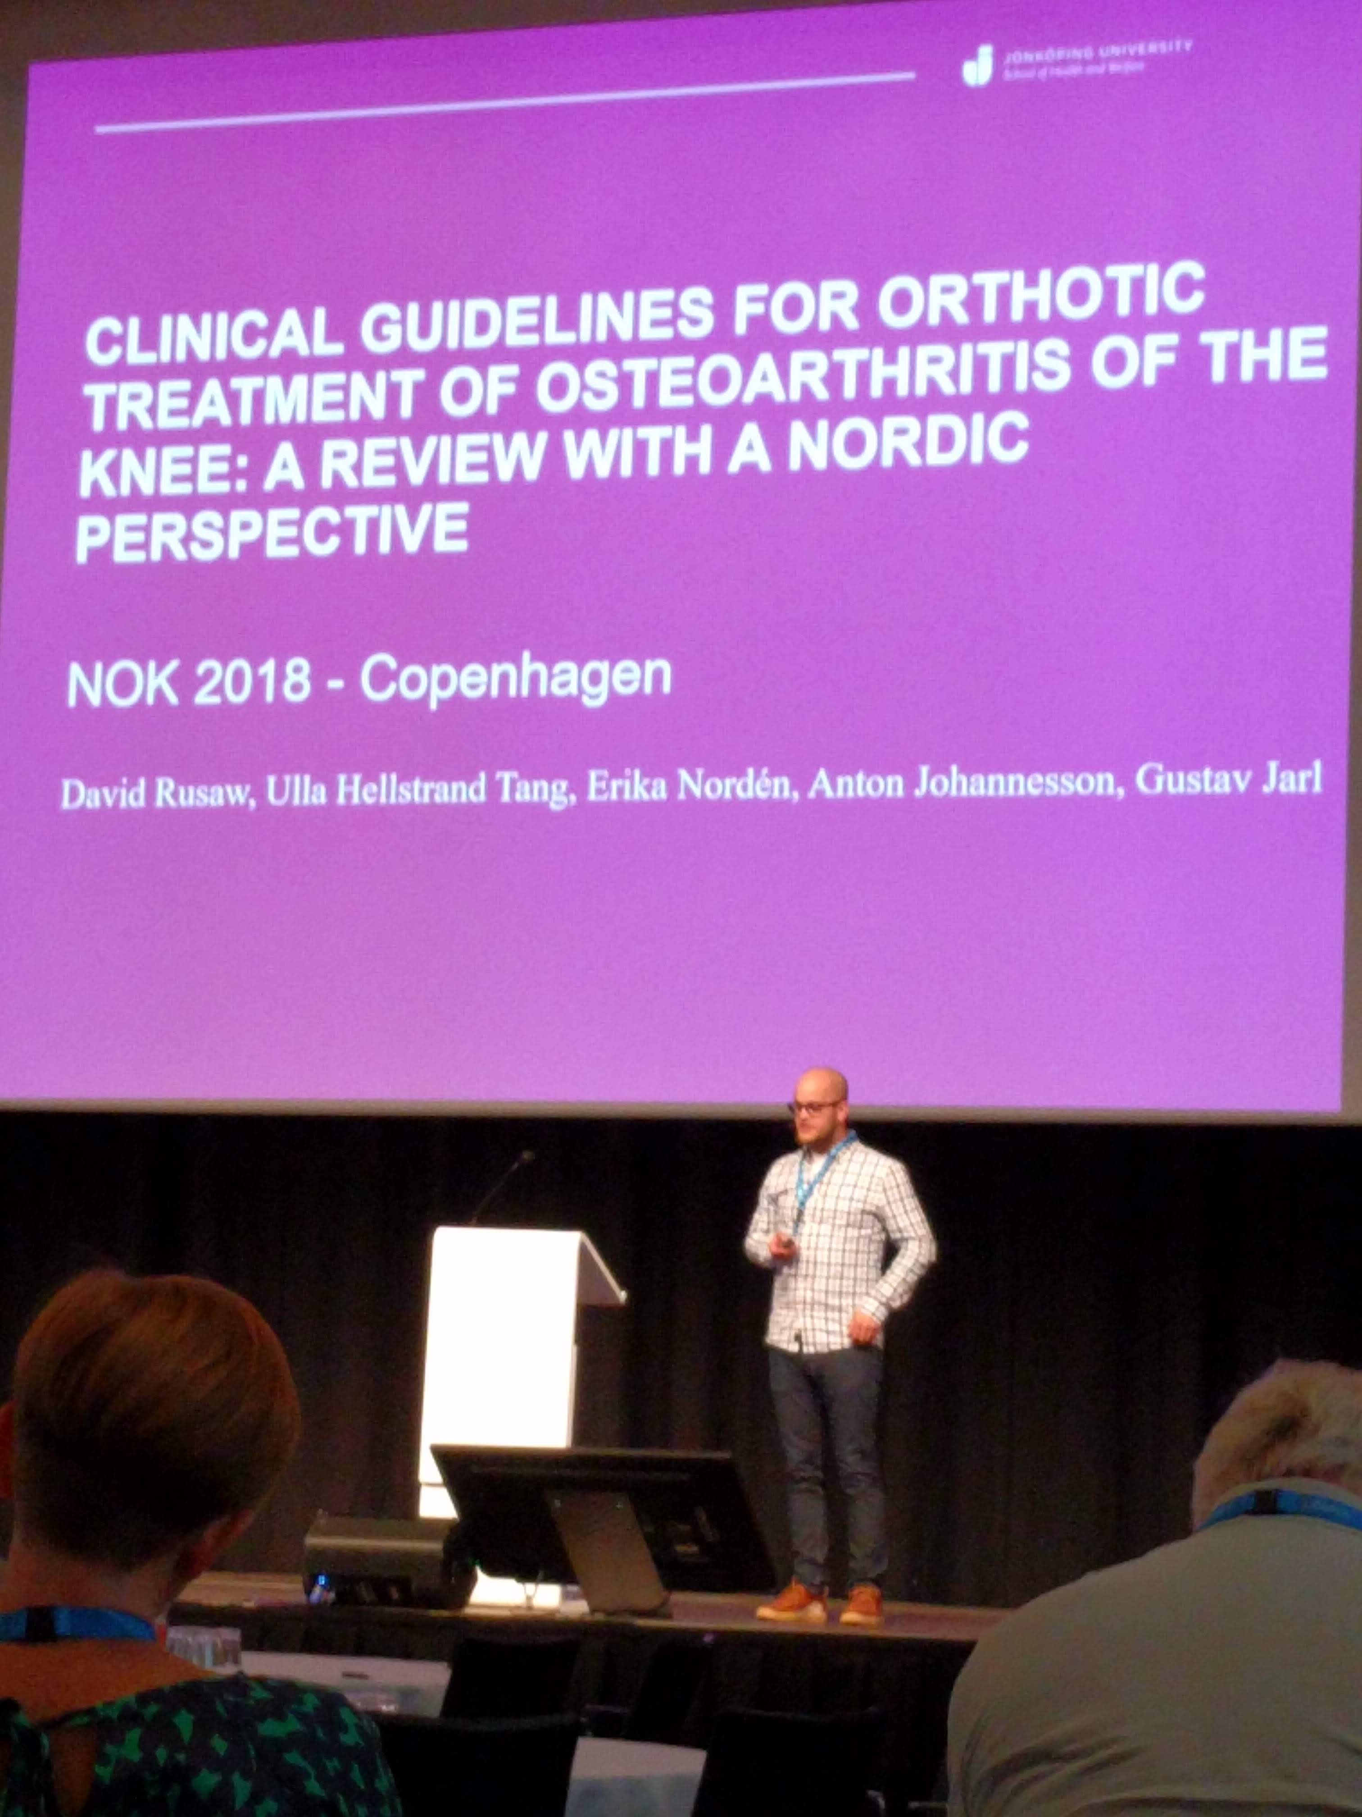

Presentation av arbete vid NOK 2018
Notes:
Förhoppningsvis skapar ytterligare samarbete med andra föreningar (NO; DK; FI)

Slide 12
Slutsats
Kvaliteten på Kliniska riktlinjer för ortopediska behandling av artos i knäet i Norden varierar.
Framtida riktlinjer bör fokusera på att förbättra:
  metodiken igenom att involvera berörda parter (t.ex. Ortopedingenjörer),
  angivande av intressekonflikter
  utveckla vägledningen för genomförandet

Slide 13
Dessutom…
närmare samarbete mellan olika ingenjörer i Sverige
djupare kunskap om process/utformning av riktlinjer i Sverige och andra nordiska länder
upptäckt svagheter och styrkor med olika former länderna emellan
förslag på förbättringsområden inom riktlinjernas utformning
Notes:
Slutsats - Kvaliteten på CPG för ortopediska behandling av knäet OA i Norden varierar. Framtida riktlinje utveckling bör fokusera på att förbättra metodik genom att involvera berörda parter (t.ex. certifierade Prosthetist / orthotists), med angivande av intressekonflikter och ge vägledning för genomförandet.

Slide 14
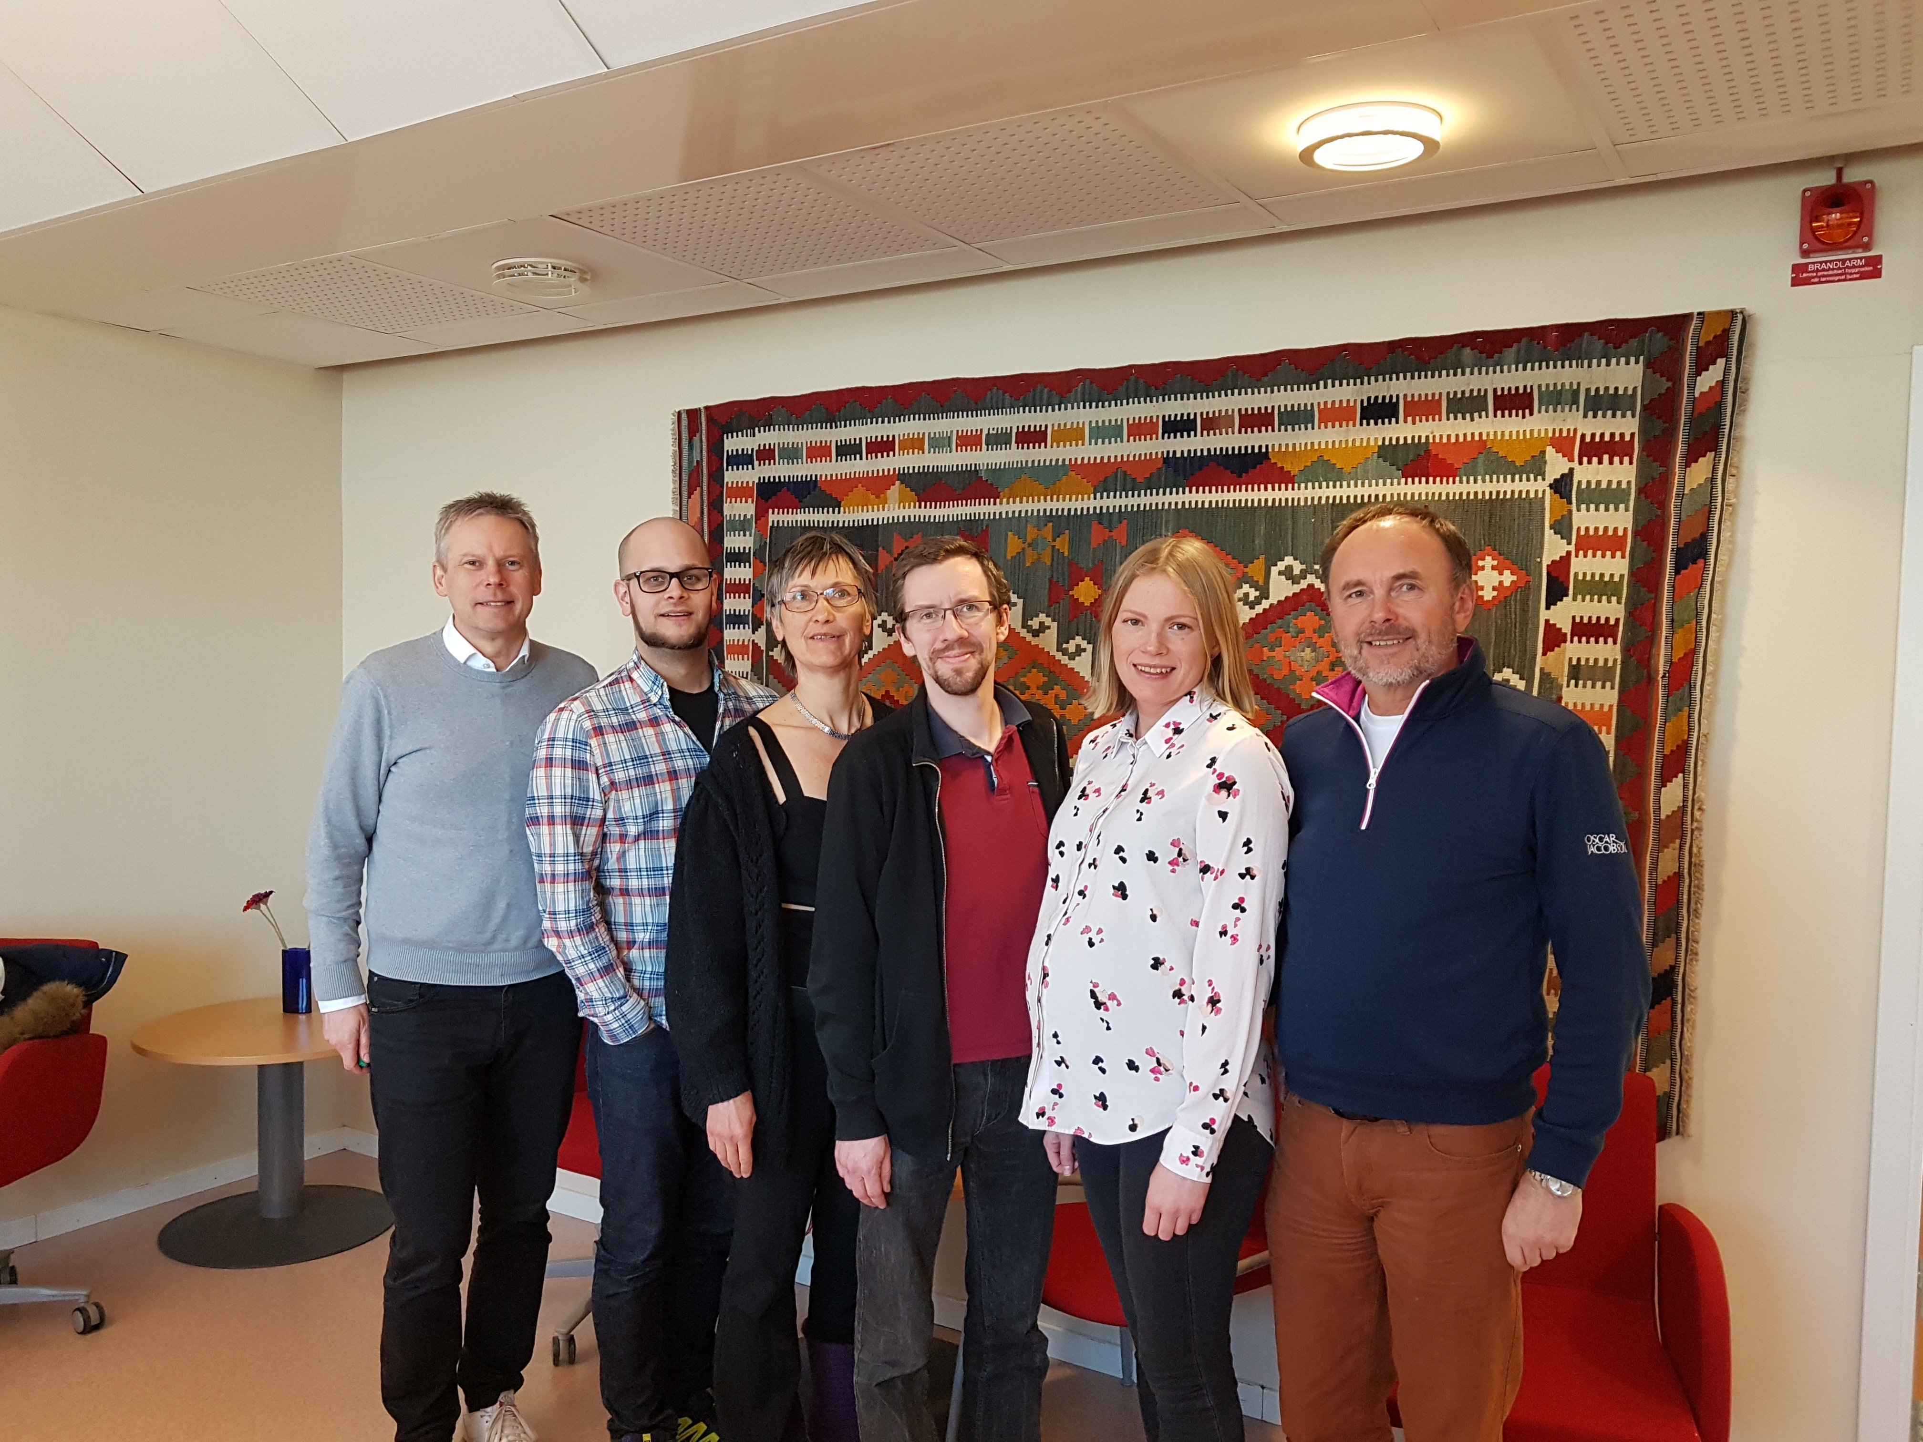
Tack från oss…
David Rusaw
Gustav Jarl
Ulla Tang Hellstrand
Erika Nordén
Anton Johannesson
Göran Sigblad
Claes Esplund
Magnus Lilja
Jessica Crafoord

